Slide 1
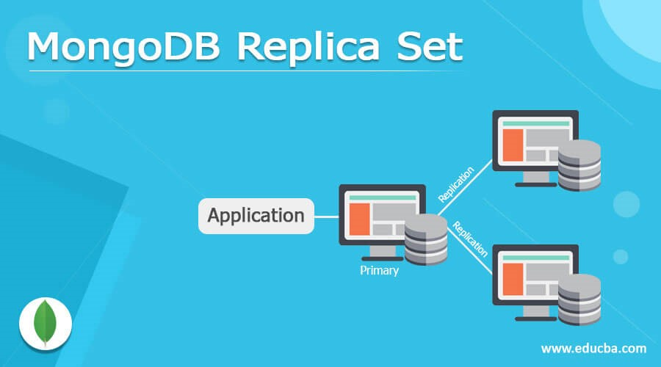
Replikacijakod MongoDB skladišta podataka
Andrea Popović 1475

Slide 2
1. Replikacija
Replikacija je mehanizam koji obezbeđuje redundantnost i povećava dostupnost
podataka. Sa više kopija podataka na različitim serverima baze podataka,
replikacija obezbeđuje nivo tolerancije grešaka na gubitak jednog servera baze
podataka.
Održavanje trajnosti podataka omogućeno je čuvanjem više kopija ili replika
podataka na različitim, fizički izolovanim serverima. To je replikacija: proces
kreiranja suvišnih podataka radi pojednostavljenja i zaštite dostupnosti i trajnosti
podataka.
Replikacija omogućava povećanje dostupnosti podataka kreiranjem više kopija
podataka na serverima. Ovo je posebno korisno ako se server ruši ili ako dođe
do prekida usluge ili hardverskog kvara. Ako se podaci nalaze samo u jednoj bazi
podataka, bilo koji od ovih događaja bi onemogućio pristup podacima. Ali
zahvaljujući replikaciji, aplikacije mogu da ostanu onlajn u slučaju kvara servera
baze podataka, a istovremeno pružaju opcije za oporavak od katastrofe i
rezervne kopije.

Slide 3
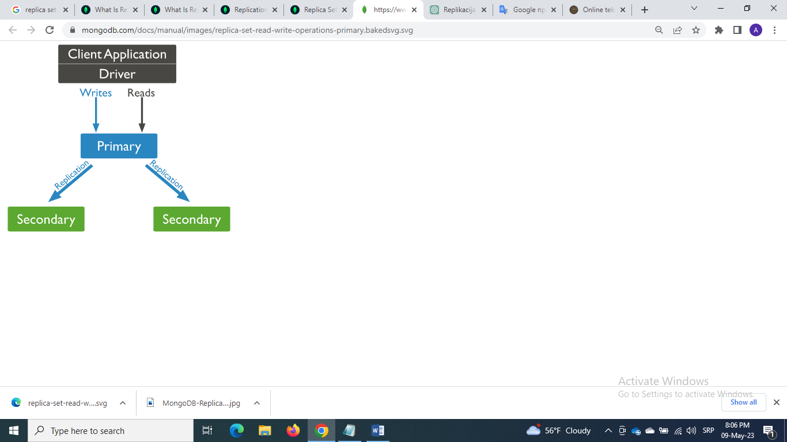
Primarni replika set-Master
Primarni set je jedini član u skupu replika koji prima operacije pisanja. MongoDB primenjuje operacije pisanja na primarnom, a zatim snima operacije na oplogu primarnog.
Oplog (operations log - dnevnik operacija) je posebna ograničena kolekcija koja vodi evidenciju o svim operacijama koje modifikuju podatke uskladištene u bazama podataka.
Sekundarni članovi repliciraju ovaj log (dnevnik) i primenjuju operacije na svoje skupove podataka.
Svi članovi skupa replika mogu prihvatiti operacije čitanja. Međutim, podrazumevano, aplikacija usmerava svoje operacije čitanja na primarnog člana.
Skup replika može imati najviše jednog primarnog.

Slide 4
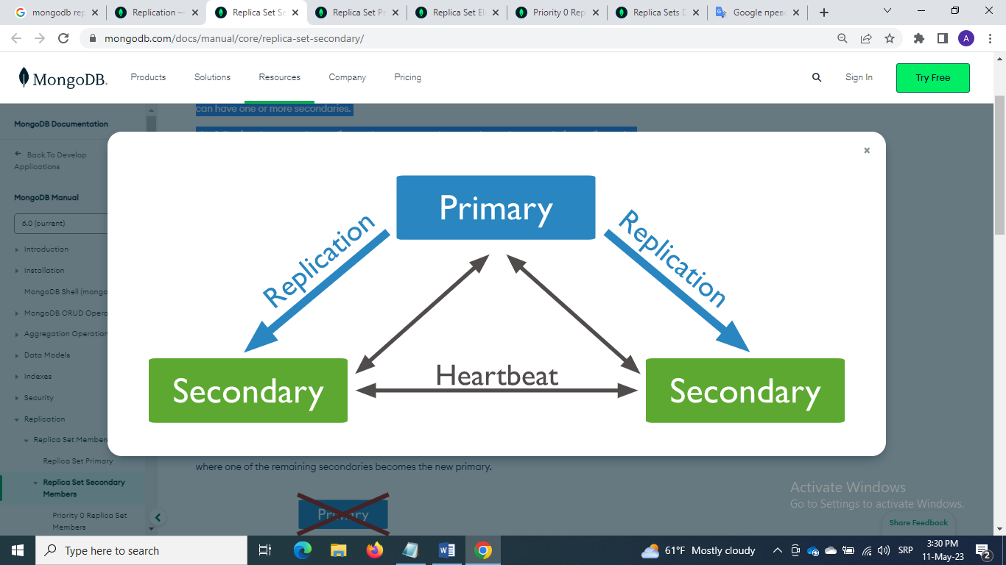
Sekundarni replika set-Slave
Sekundarni čvorovi održavaju kopiju primarnog skupa podataka. Da bi replicirao podatke, sekundar primenjuje operacije iz oplog-a primarnog na sopstveni skup podataka u asinhronom procesu.
Skup replika može imati jednu ili više sekundarnih jedinica.
MongoDB primenjuje operacije baze podataka na primarnom, a zatim beleži operacije na oplogu primarnog. Sekundarni članovi zatim kopiraju i primenjuju ove operacije u asinhronom procesu.
Da bi se olakšala replikacija, svi članovi skupa replika šalju otkucaje srca (pingove) svim ostalim članovima. Svaki sekundarni član može uvesti oplog unose iz bilo kog drugog člana.

Slide 5
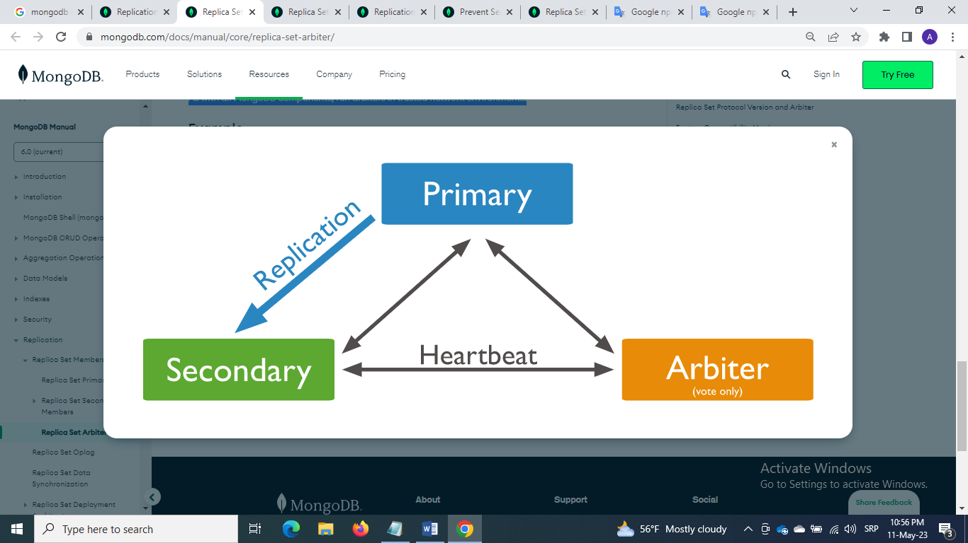
Arbitražni čvor
U nekim okolnostima (kao kada ograničenja troškova zabranjuju dodavanje novog sekundara), moguće je izabrati dodavanje nove instance u skupu replika kao arbitra.
Arbitar učestvuje na izborima, ali ne poseduje podatke (tj. ne obezbeđuje redundantnost podataka) i takodje ne može postati primarni čvor.
Arbitar ima tačno 1 izborni glas.
Jedina komunikacija između arbitara i ostalih članova skupa su: glasovi tokom izbora, otkucaji srca i podaci o konfiguraciji.
Kada skup replika ima više arbitara, manja je verovatnoća da će većina čvorova koji nose podatke biti dostupna nakon kvara čvora. Zbog toga je preporuka dodavanje maksimalno jednog arbitra u sisremu.

Slide 6
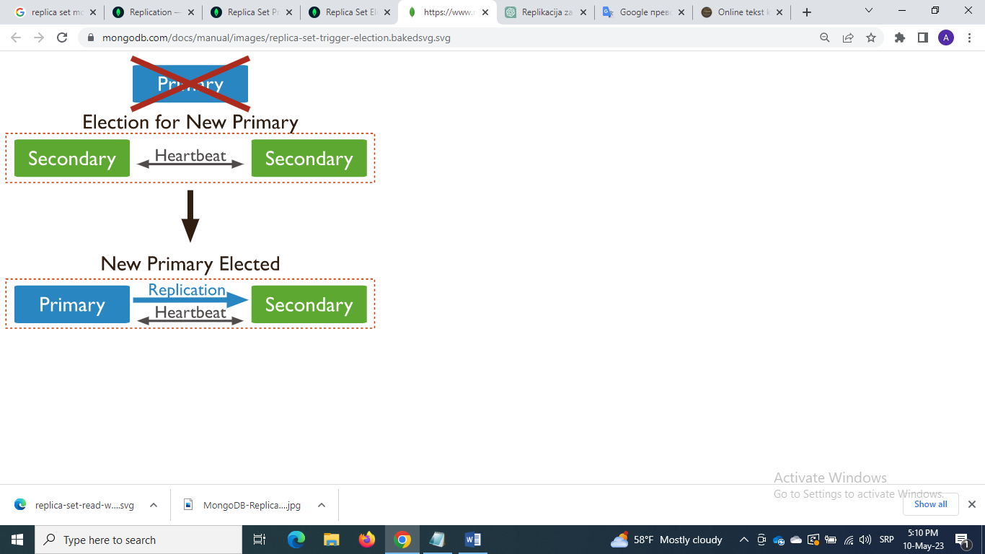
Izbor novog primarnog čvora
Skupovi replika koriste izbore da bi odredili koji će član skupa postati primarni. Skupovi replika mogu pokrenuti izbore kao odgovor na različite događaje, kao što su:
Dodavanje novog čvora u skup replika,
obavljanje održavanja skupa replika koristeći metode kao što su rs.stepDown() ili rs.reconfig(),
sekundarni članovi gube vezu sa primarnim duže od konfigurisanog vremenskog ograničenja (podrazumevano 10 sekundi).
Skup replika ne može da obradi operacije pisanja dok se izbor ne završi uspešno. Medjutim, skup replika može da nastavi da služi upite za čitanje.
Srednje vreme pre nego što se izvrši izbor novog primara ne bi trebalo da pređe 12 sekundi.
Prioritet članova utiče i na vreme i na ishod izbora; sekundari sa višim prioritetom raspisuju izbore relativno ranije od sekundara sa nižim prioritetom, a takođe je veća verovatnoća da će pobediti.

Slide 7
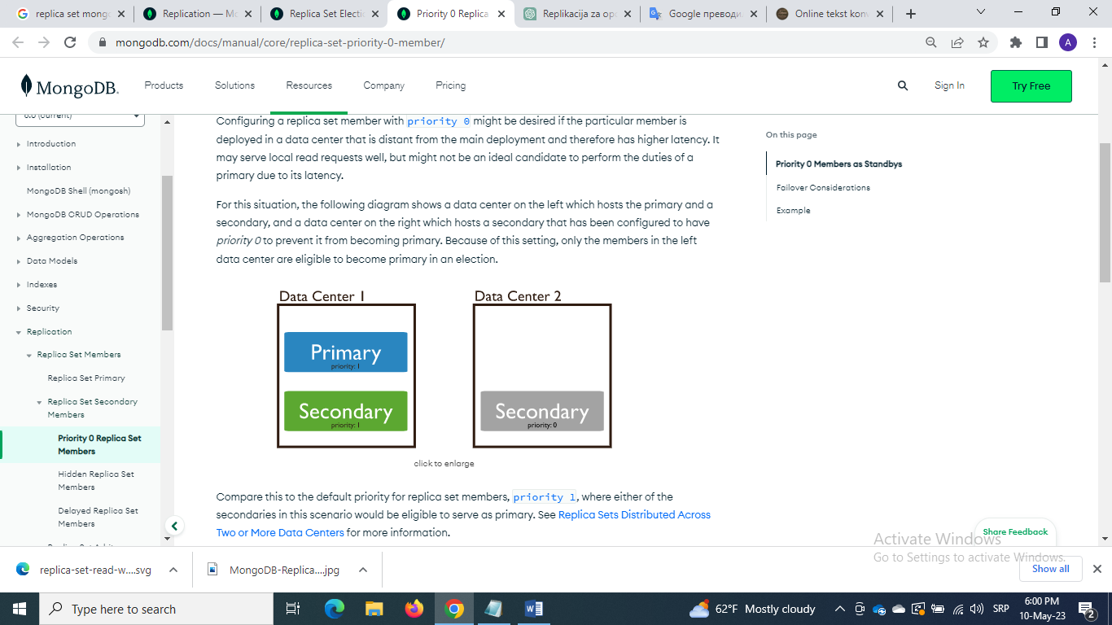
Sekundarni čvor sa prioritetom 0
Postoji jedno ograničenje u izborima, a to je da član sa prioritetom 0 predstavlja člana koji ne može postati primarni i ne može pokrenuti izbore.
Konfigurisanje člana skupa replika sa prioritetom 0 je poželjno ako je određeni član raspoređen u centru podataka koji je udaljen i stoga ima veće kašnjenje, kao što je prikazano na slici ispod.
On dobro služi lokalnim zahtevima za čitanje, ali možda nije idealan kandidat za obavljanje dužnosti primarnog zbog svog kašnjenja.
Sekundarni sa prioritetom 0 može da funkcioniše kao pripravnost. U nekim skupovima replika, možda neće biti moguće dodati novog člana u razumnom vremenskom periodu. Član pripravnosti čuva trenutnu kopiju podataka da bi mogao da zameni nedostupnog člana.

Slide 8
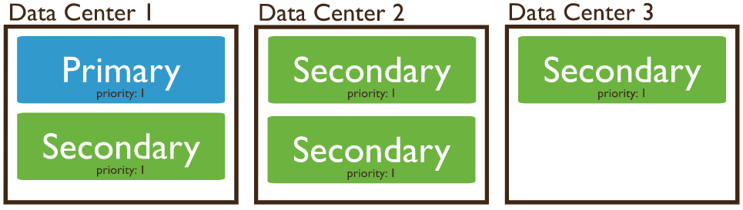
Skupovi replika raspoređeni u dva ili više centara podataka
Dok skupovi replika obezbeđuju osnovnu zaštitu od otkazivanja jedne instance, skupovi replika čiji se svi članovi nalaze u jednom centru podataka podložni su greškama centra podataka. Prekidi struje, prekidi u mreži i prirodne katastrofe su problemi koji mogu uticati na skupove replika čiji se članovi nalaze u jednom objektu.
Distribucija članova skupa replika u geografski različite centre podataka dodaje redundantnost i obezbeđuje toleranciju grešaka ako je jedan od centara podataka nedostupan.
Da bi se zaštitili svi podaci u slučaju kvara centra podataka, potrebno je zadržati bar jednog člana u alternativnom centru podataka.

Slide 9
Sinhronizacija
01.
02.
MongoDB koristi dva oblika sinhronizacije podataka:
Inicijalna sinhronizacija
Replikacija za primenu tekućih promena na ceo skup podataka
Koristi se za popunjavanje novih članova punim skupom podataka. Inicijalna sinhronizacija kopira sve podatke sa jednog člana skupa replika u drugog člana. Takodje, koristi se i kada član skupa replika postaje „zastareo“, odnosno kada njegov proces replikacije zaostaje toliko da primarni zamenjuje oplog unose koje član još nije replicirao. Moguće je navesti željeni početni izvor sinhronizacije koristeći. Preporuka je da izbor bude primarni, ako je on naravno dostupan.
Sekundarni članovi repliciraju podatke nakon početne sinhronizacije. Oni kopiraju oplog iz izvora sinhronizacije i primenjuju ove operacije u asinhronom procesu imogu automatski da promene svog izvora sinhronizacije po potrebi. U novijim verzijama, izvor na osnovu kog se vrši sinhronizacija šalje kontinuirani tok (stream) oplog unosa njegovim sekundarnim jedinicama. Ovakav vid replikacije naziva se striming replikacija. Ova replikacija ublažava kašnjenje replikacije u mrežama sa velikim opterećenjem i velikim kašnjenjem. Takodje, sa novijim verzijama MongoDB-ja dolazi i višenitna replikacija.

Slide 10
Izbor izvora sinhronizacije
Član primenjuje sledeće kriterijume na svakog člana skupa replika prilikom prvog prolaza za izbor izvora sinhronizacije replikacije:
Izvor sinhronizacije mora da bude u primarnom ili sekundarnom stanju replikacije.
Izvor sinhronizacije mora biti onlajn i dostupan.
Izvor sinhronizacije mora da ima novije unose u oplog od ostalih članova.
Izvor sinhronizacije mora biti vidljiv.
Izvor sinhronizacije mora biti unutar 30 sekundi od najnovijeg unosa u oplog na primarnom.
Ako član gradi indekse, izvor sinhronizacije mora da pravi indekse.
Ako član glasa na izborima za repliku, izvor sinhronizacije takođe mora da glasa.
Izvor sinhronizacije mora da bude brži od trenutno najboljeg izvora sinhronizacije.

Slide 11
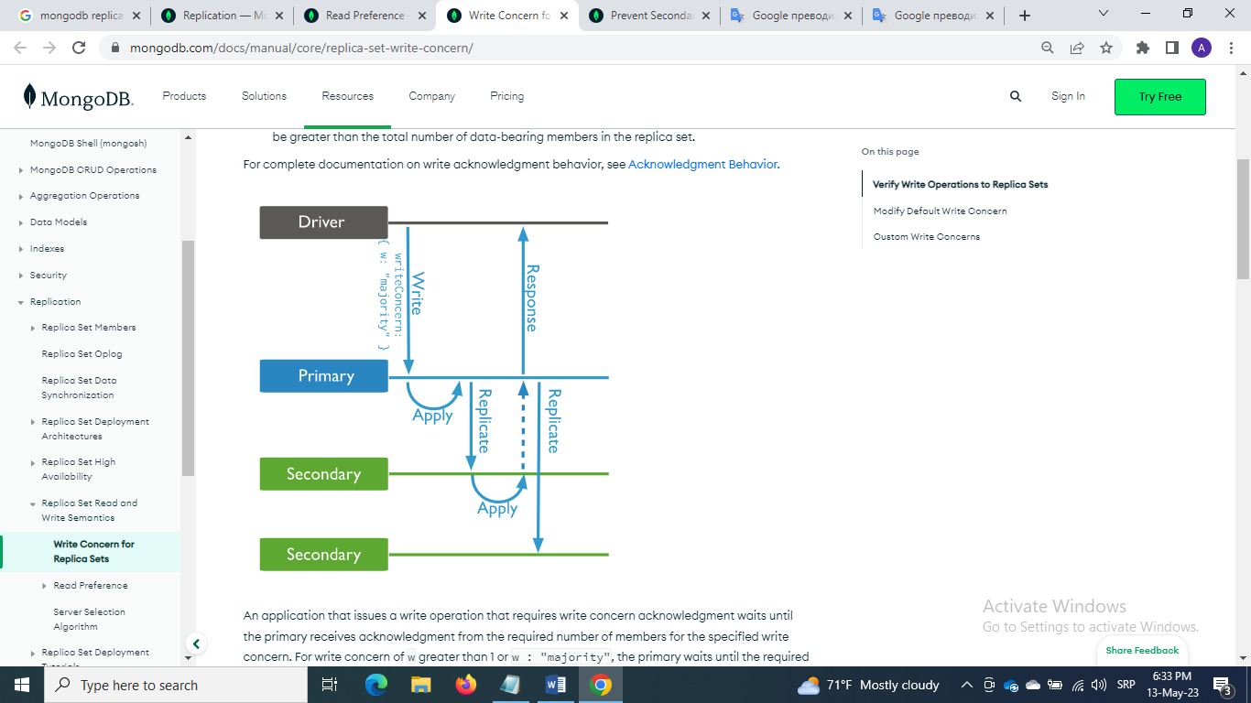
Write concern
Briga o pisanju (write concern) za skupove replika opisuje broj članova koji nose podatke i koji moraju da potvrde operaciju pisanja pre nego što se operacija vrati kao uspešna. Član može da potvrdi operaciju pisanja samo nakon što je primio i uspešno primenio upis.
Zabrinutost pisanja od w: „majority“ zahteva potvrdu da su operacije pisanja trajno izvršena na izračunatoj većini članova sa pravom glasa koji nose podatke.
Problem pisanja w: 1 zahteva samo potvrdu od člana primarnog skupa replika.
Problem pisanja sa numeričkom vrednošću većom od 1 zahteva potvrdu od primarnog i onoliko sekundarnih jedinica koliko je potrebno da bi se ispunila navedena vrednost. Sekundari ne moraju da budu članovi sa pravom glasa da bi ispunili prag zabrinutosti za pisanje. Navedena vrednost problema pisanja ne može biti veća od ukupnog broja članova koji nose podatke u skupu replika.
Što više članova potvrdi upis, manja je verovatnoća da će se pisani podaci vratiti nazad ako primarni ne uspe. Međutim, povećanje broja replika koje moraju potvrditi pisanje može povećati kašnjenje jer klijent mora da sačeka dok ne dobije traženi nivo potvrde zabrinutosti za pisanje.

Slide 12
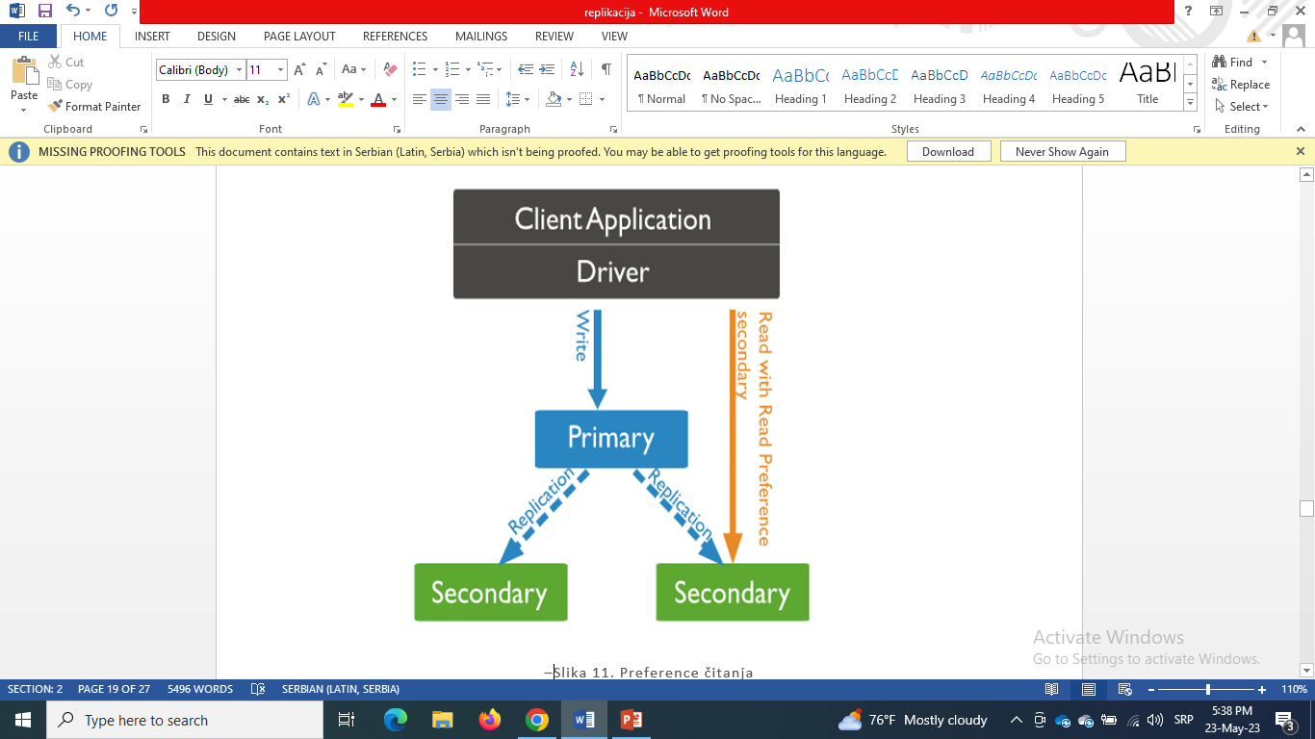
Reading preference
Podrazumevano, klijenti čitaju sa primarnog replika seta. Međutim, klijenti mogu navesti željene opcije čitanja za slanje operacija čitanja sekundarima. Preferencija čitanja opisuje kako MongoDB klijenti usmeravaju operacije čitanja do članova skupa replika.
Postoji nekoliko modova ovakve vrste operacije čitanja:
Primarni,
Preference ka primarnom,
Sekundarni,
Preference ka sekundarnom,
Najbliži.

Slide 13
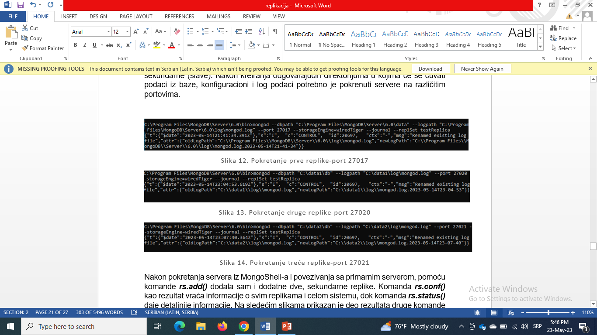
Praktični deo
Što se praktičnog dela tiče, kreirala sam tri replike, jednu primarnu (master) i dve sekundarne (slave). Nakon kreiranja odgovarajućih direktorijuma u kojima će se čuvati podaci iz baze, konfiguracioni i log podaci potrebno je pokrenuti servere na različitim portovima.

Slide 14
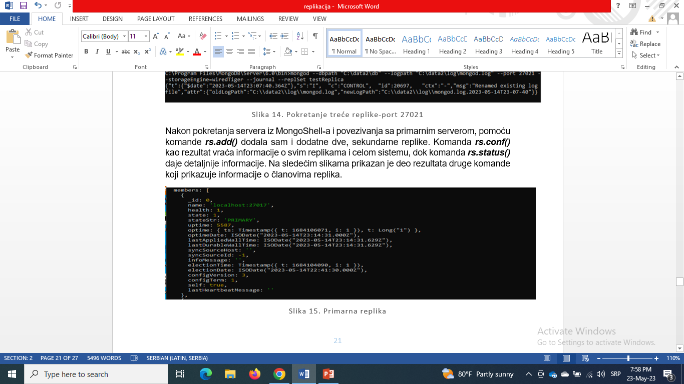
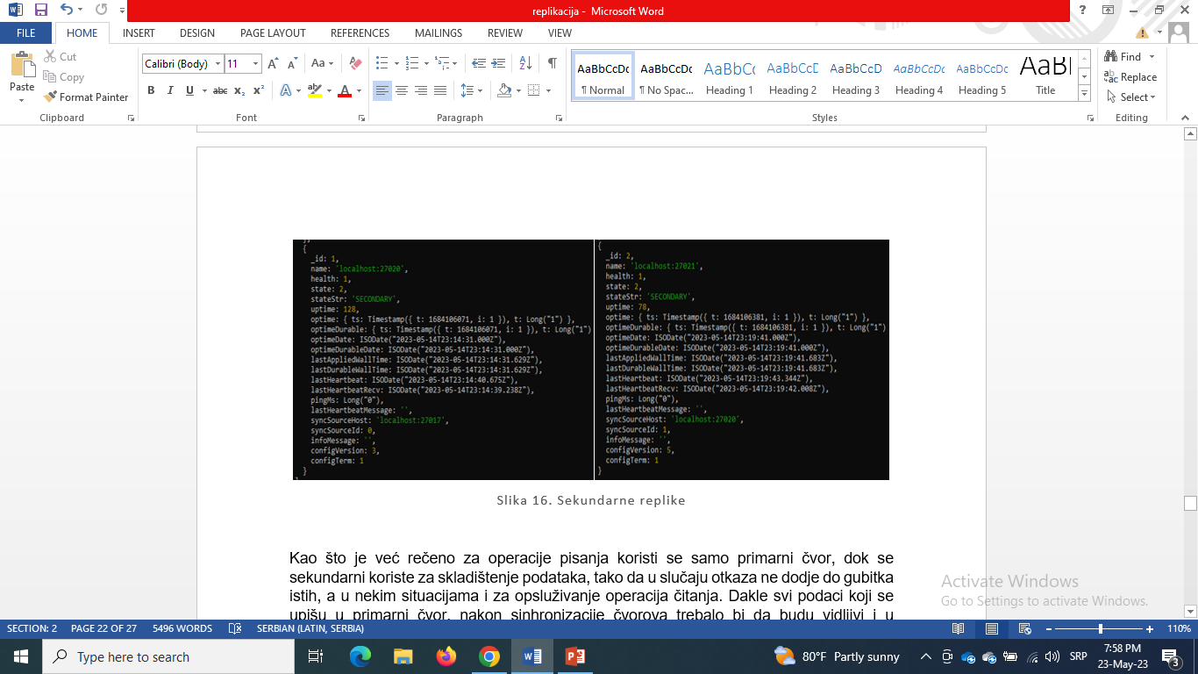
Praktični deo

Slide 15
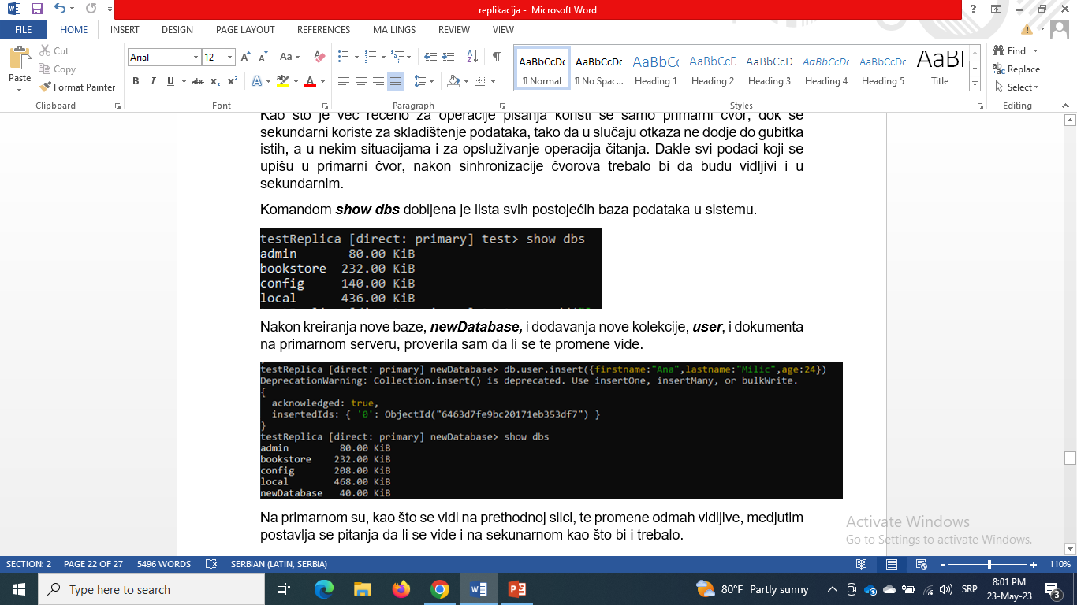
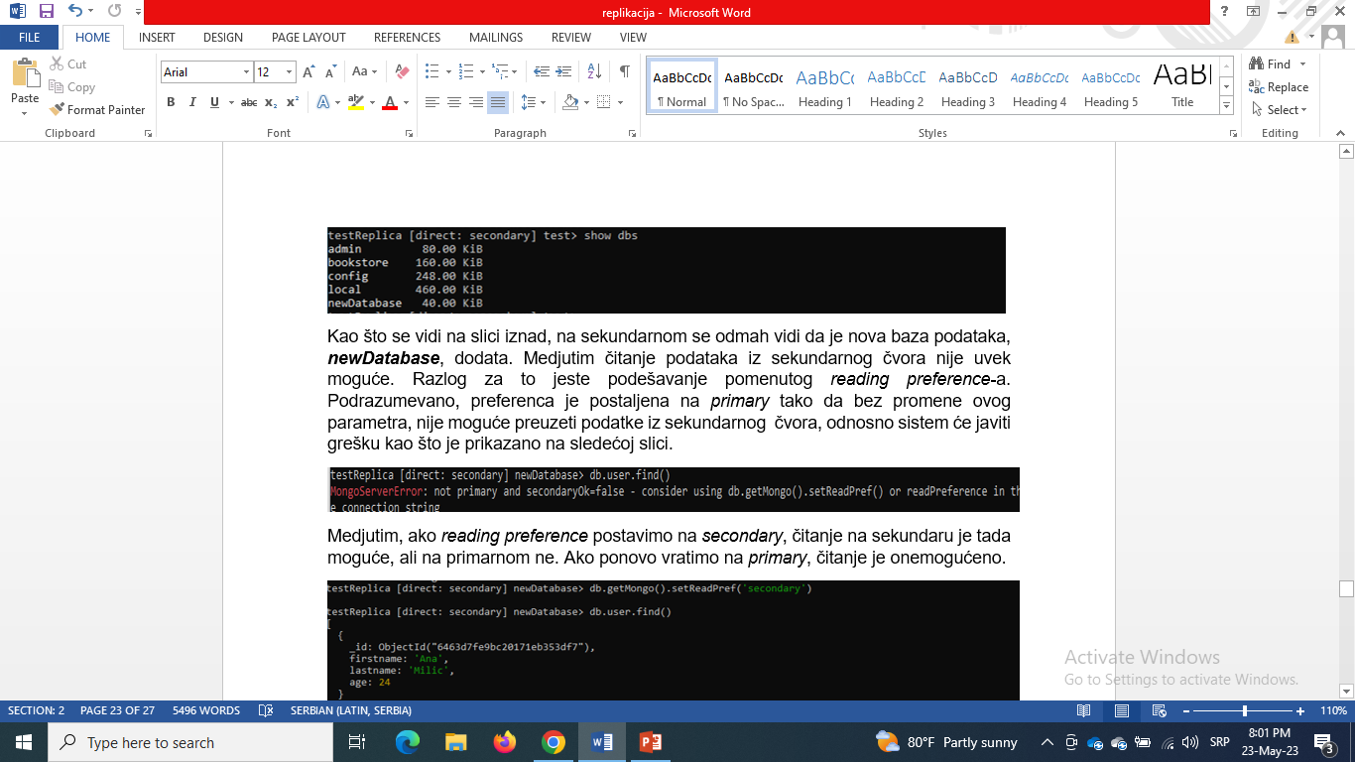
Praktični deo
Nakon kreiranja nove baze, newDatabase, i dodavanja nove kolekcije, user, i dokumenta na primarnom serveru, proverila sam da li se te promene vide.

Slide 16
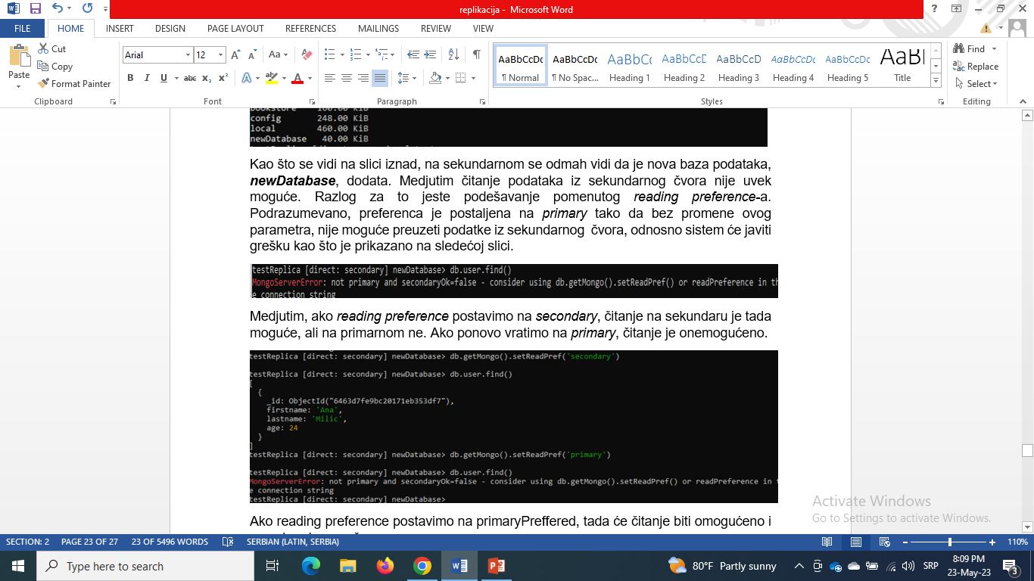
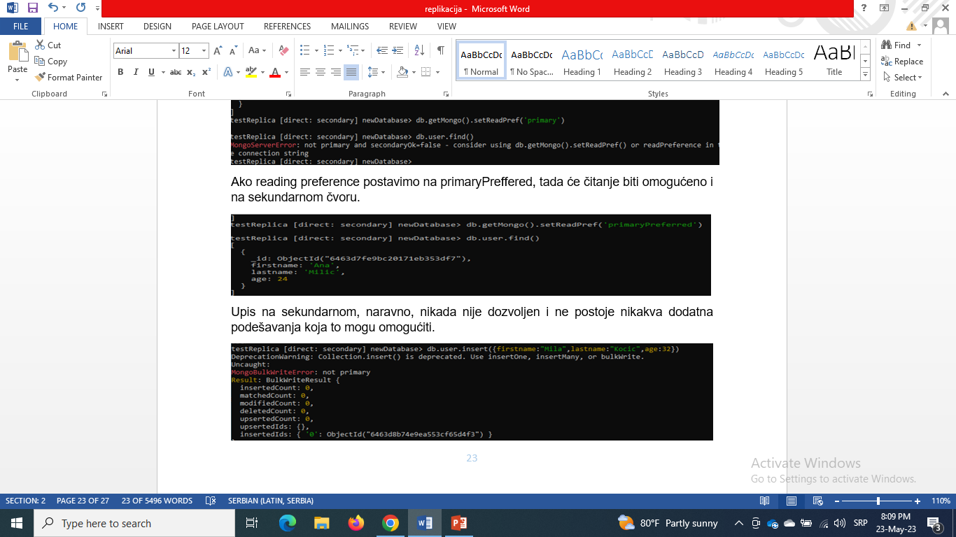
Praktični deo

Slide 17
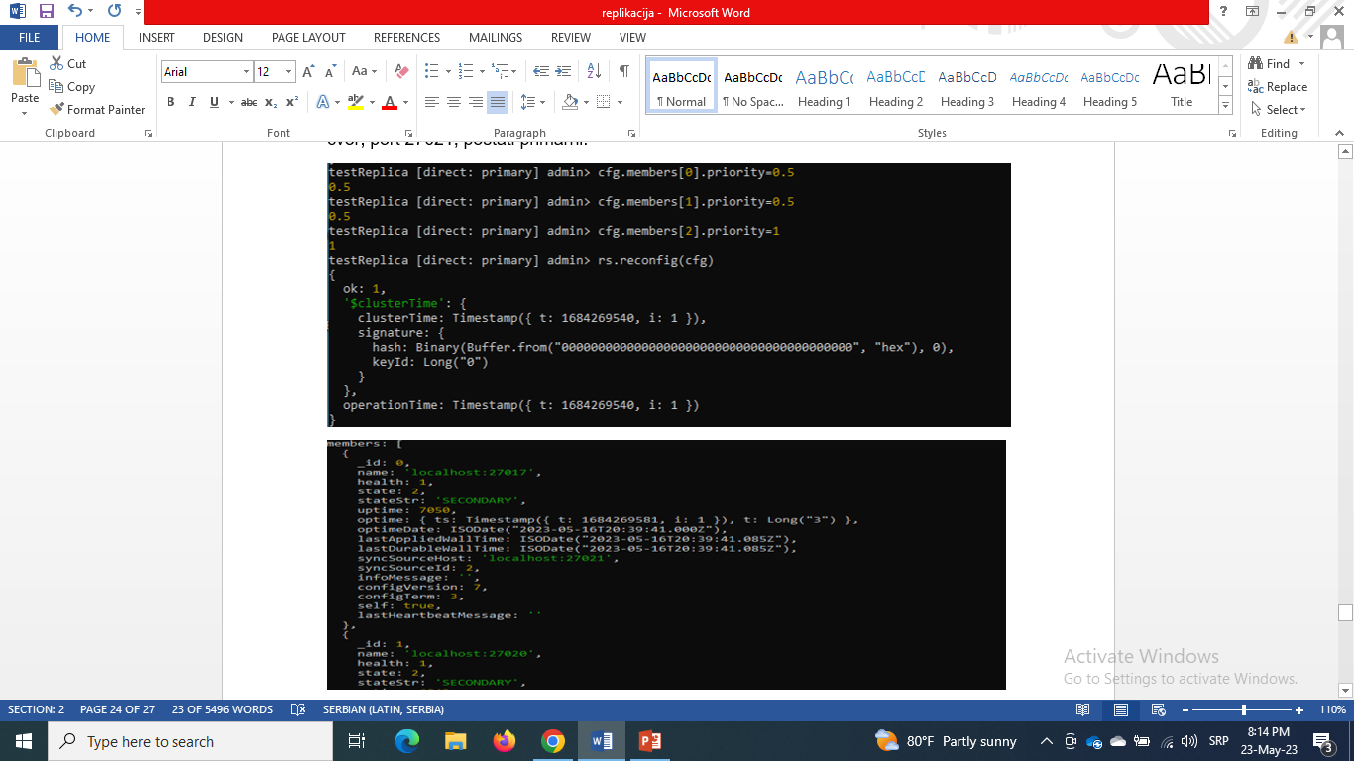
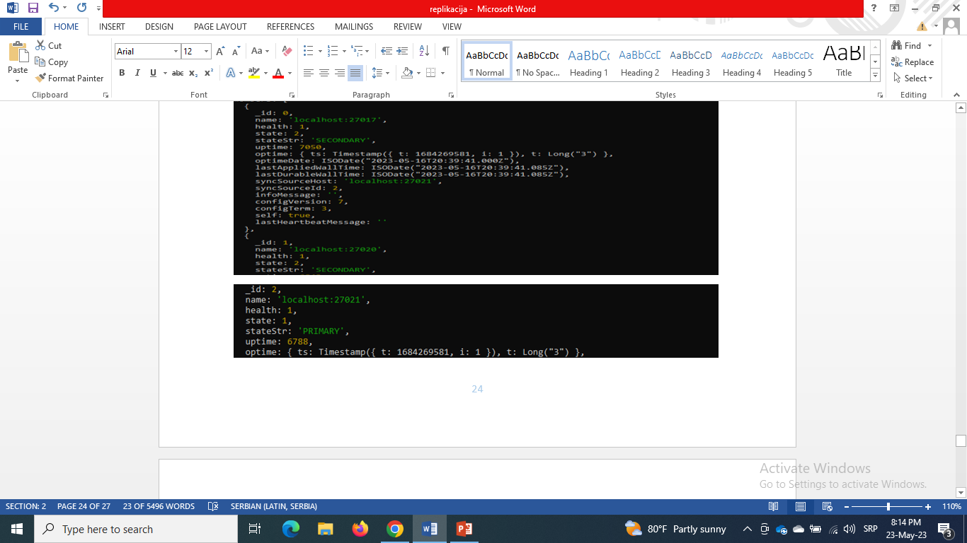
Praktični deo

Slide 18
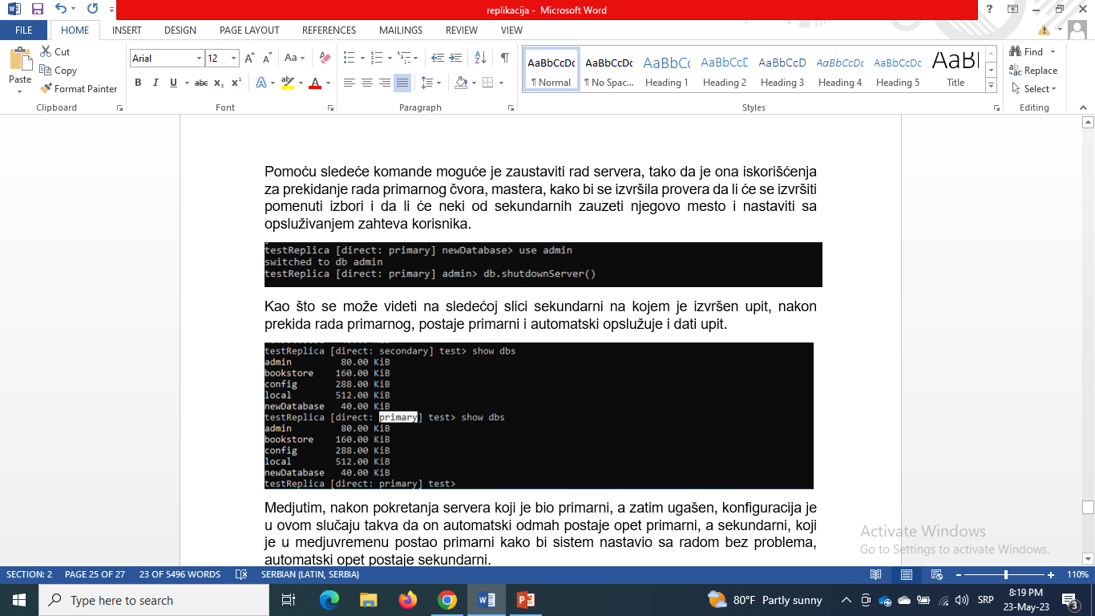
Praktični deo

Slide 19
Hvala na pažnji! ☺

